Slide 1
Governança pelo algoritmo

Slide 2
Algoritmo – o que é?
Algoritmos são codificados em linguagens
Palavra de origem árabe: “A palavra algoritmo tem origem no sobrenome, Al-Khwarizmi, do matemático persa do século IX Mohamed ben Musa, cujas obras foram traduzidas no ocidente cristão no século XII, tendo uma delas recebido o nome “Algorithmi de numero indorum”, sobre os algoritmos usando o sistema de numeração decimal (indiano). Outros autores, entretanto, defendem a origem da palavra em Al-goreten (raiz – conceito que se pode aplicar aos cálculos)”. https://goo.gl/7widgr

Slide 3
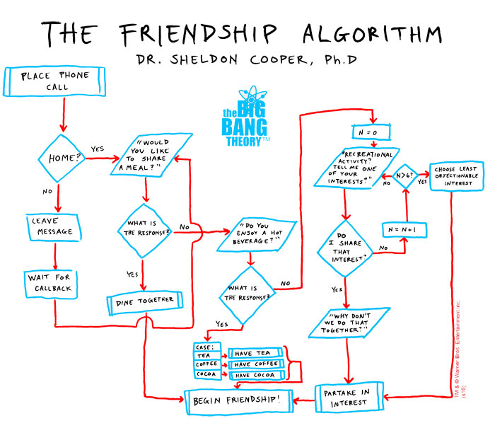

Slide 4
“Se liga no seu proceder”
Exemplo de pensamento informático:
https://www.slideshare.net/elainececiliagatto/aed-procedimentos

Slide 5
Para que servem?
Os algoritmos resolvem problemas dentro de um sistema informático.
Como eles transformam o consumo de conteúdo?
No ambiente numérico, a seleção de informação é realizada através dos algoritmos. Por exemplo, em um jornal de papel, o olho, a mente, o coração – por que não?, o interesse do leitor escolhe o que ler. No Facebook, o algoritmo seleciona / escolhe o que mostrar.

Slide 6
Por que a edição jornalística é diferente de seleção por algoritmo?
Toda “edição” é limitada; no entanto, nos ambientes numéricos, a limitação da edição é controlada de acordo com seleções operada por números e não por humanos, como o Diretor de redação do jornal. O diretor de redação do Google é o algoritmo do Google...
...mas o Google não se vê como uma redação. A missão da empresa é: “Organizar toda a informação do mundo”.

Slide 7
Algoritmos tem nome ...
... E são proprietários, valem dinheiro. Daí a expressão “código aberto x código fechado”.
Algoritmo do Facebook: EdgeRank
Google: PageRank
O comportamento deles pode ser observado e mapeado, mas não se pode saber exatamente o que está em jogo.

Slide 8
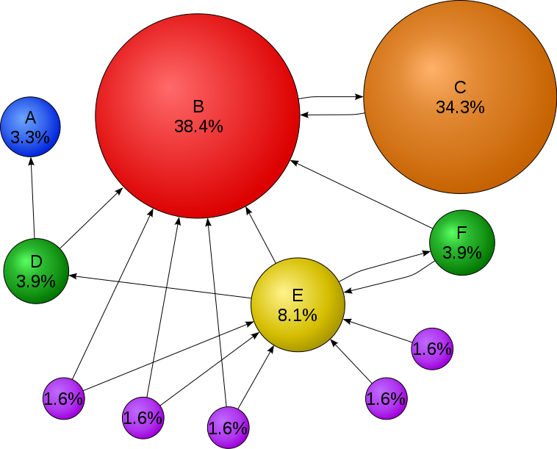
Fonte: https://en.wikipedia.org/wiki/PageRank

Slide 9
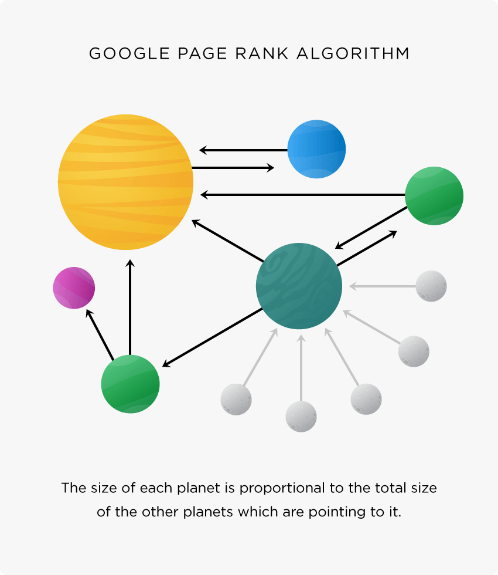
Fonte: https://backlinko.com/link-building - Definitive guide to SEO

Slide 10
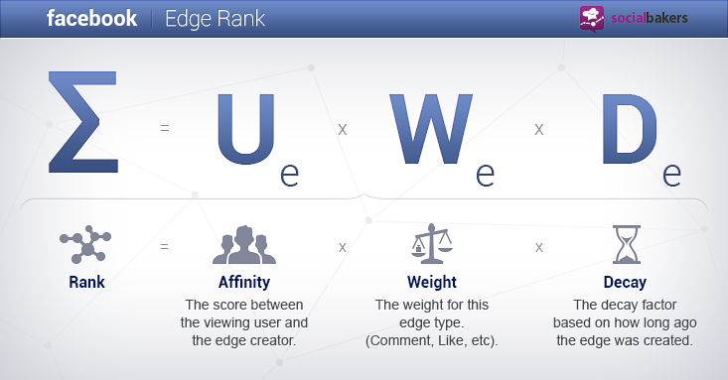
http://edgerank.net/

Slide 11
Governança
Software como instituição: o software executa rotinas previstas pelo algoritmo
Rotinas definem riscos sociais / é uma fonte de ordenação de ordem social
A rotina do algoritmo em si não é boa nem má

Slide 12
Governança
A apropriação cultural sobre o algoritmo é imprevisível. Isto é da ordem da cultura (Lotman)
Assim, através dos algoritmos compartilhamos a percepção de uma certa “ordem social” na sociedade “da informação”
Por isso, é necessário pensar no efeito social que eles estão causando.

Slide 13
Governança
Na nossa sociedade atual está acontecendo outro fenômeno comunicacional: BIG DATA, um fluxo de dados nunca antes vivido pelo ser humano.
Big Data – uma nova classe de ativos econômicos + seleção por algoritmo = um novo método de extrair valor econômico e social do Big Data. Estas 2 variáveis estão se co-desenvolvendo.

Slide 14
Big Data
https://www.sas.com/pt_br/insights/big-data/what-is-big-data.html
IBM Watson - https://www.ibm.com/watson/health/

Slide 18
Governança
Podemos entender governança como uma forma de exercício do poder; uma forma de “direção institucional” (p.4)
Idealmente em uma boa governança encontramos transparência, responsabilidade, orientação por consenso, igualdade e inclusividade, efetividade, eficiência e prestação de contas.

Slide 19
Governança
“Algoritmos na internet são softwares” (p.5) – Há controvérsia sobre esta afirmação...
Com o uso cada vez mais crescente de algoritmos/softwares nos sistemas de comunicação, assuntos de tecnologia vem sendo tratados como assuntos políticos, cada vez mais.

Slide 21
Governança
Isso nos leva a entender que, atualmente, algoritmos não servem somente como instrumentos “funcionais” para a realização de problemas em determinados ambientes numéricos, mas também servem como ferramentas de design/construção da realidade, “able to evoke certain behavior and to shape and reshape” atividades e significados.
Transparência e “openness” seriam requisitos desejáveis neste processo. (p.6)

